Slide 1
6.6 可编程计数/定时器芯片8253
定时/计数器的应用
生产线上统计产品的数目----计数器
系统的动态存储器刷新----定时器
系统时钟计时----定时器
扬声器的频率源----定时器
常用的定时方法
软件定时：优点是节省硬件；缺点是执行定时程序期间CPU一直被占用，降低了CPU效率
硬件定时：要用额外的硬件—计数/定时器，但可提高CPU的利用率
第1页

Slide 2
8253基本功能
具有三个相互独立的16位计数器，也叫通道。
每个通道都可设定以6种工作方式之一进行计数/定时
每个计数器都可设为按二进制或BCD码计数
具有计数和定时功能，都是基于减1计数方式工作。
计数器减为0后，产生输出信号，有的方式可自动装入初值重新计数。
在减1过程中，随时都可由CPU读取计数器的当前值。
第2页

Slide 3
8253引脚
第3页

Slide 4
8253与CPU的接口
8 位数据线：D0 ~ D7
寻址控制线：A0、A1、CS
读写控制线：RD、WR
8253与外设的接口
三个独立的计数器/定时器，也叫三个通道
时钟输入：CLK
输入门控：GATE
波形输出：OUT
第4页

Slide 5
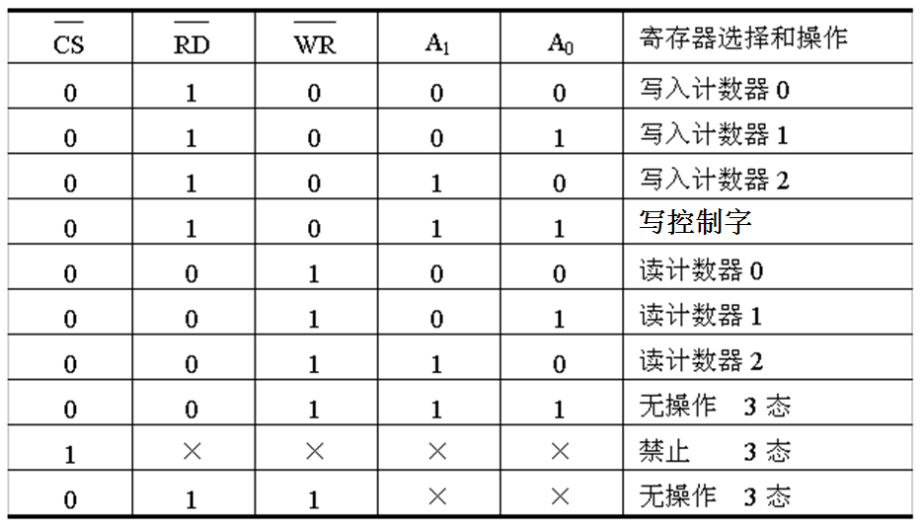
8253寄存器选择表
第5页

Slide 6
8253内部结构
D0~D7
计数器0
CLK0
数据总线缓冲器
GATE0
8
OUT0
A0
读/写逻辑
A1
RD
计数器1
CLK1
GATE1
WR
OUT1
CS
计数器2
CLK2
控制字寄存器
GATE2
OUT2
内部总线
第6页

Slide 7
各计数器的内部结构
锁存后读出当前值
低字节
高字节
16位当前计数值锁存器
CLK
&
16位减1计数器
OUT
GATE
（减1至0时）
16位计数初值寄存器
装入初值
低字节
高字节
第7页

Slide 8
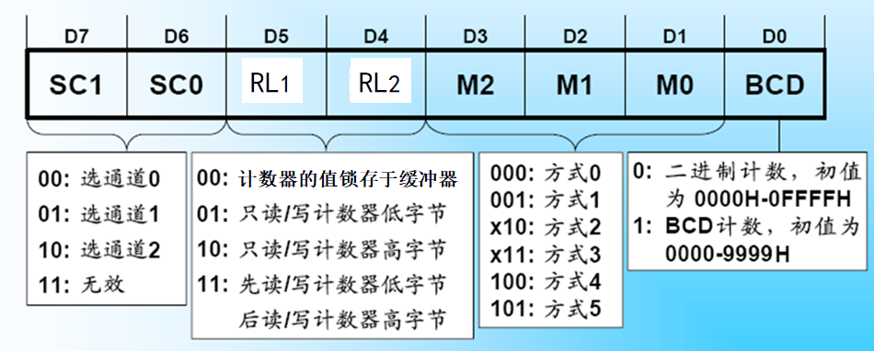
8253的控制字
8253工作前需要通过控制字进行设置，每个计数器（通道）都要单独写控制字，端口地址都为同一个地址。
第8页

Slide 9
8253的工作方式
8253共有6种工作方式方式0~方式5
8253各工作方式的共同点：
控制字写入计数器时，所有控制逻辑立即复位，输出端OUT进入初始态；
写入计数初值后，要经过一个时钟周期后计数器才开始计数；
在时钟脉冲CLK的上升沿门控信号GATE被采样；
计数器的计数时间点是CLK的下降沿。
第9页

Slide 10
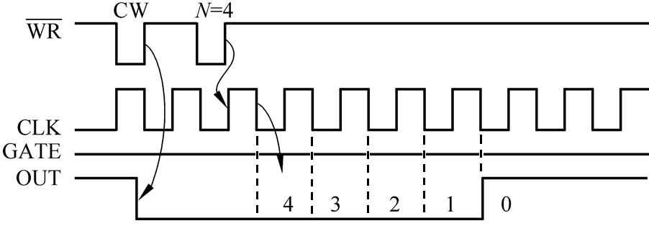
方式0—计数结束中断
写入控制字后OUT变低；
写入计数初值后的一个CLK的下降沿，计数初值被装入计数器，然后在每个CLK的下降沿做减1计数；
当计数到0时OUT输出变为高电平；
GATE为高电平时，计数器工作，为低电平时停止计数；
在计数过程中若重新写了新的计数初值，则按新值重新工作；
每写一次计数初值只计数一个周期。

Slide 11
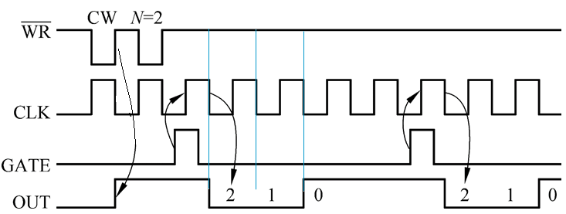
方式1—可重复触发的单稳态触发器(硬件触发)
写入控制字后，OUT变为高电平；
写入计数初值后，当GATE从低变高后的一个CLK下降沿装入初值，OUT变为低。然后对每个CLK下降沿做减1计数，计到0时OUT变高。
若计数结束后GATE又出现上跳，则重新装入计数初值，重新开始计数。
若计数过程中GATE又出现上跳，则重新装入计数初值，重新开始计数，本次OUT周期宽度加长。
负脉冲宽度=计数初值 X CLK周期。
第11页

Slide 12
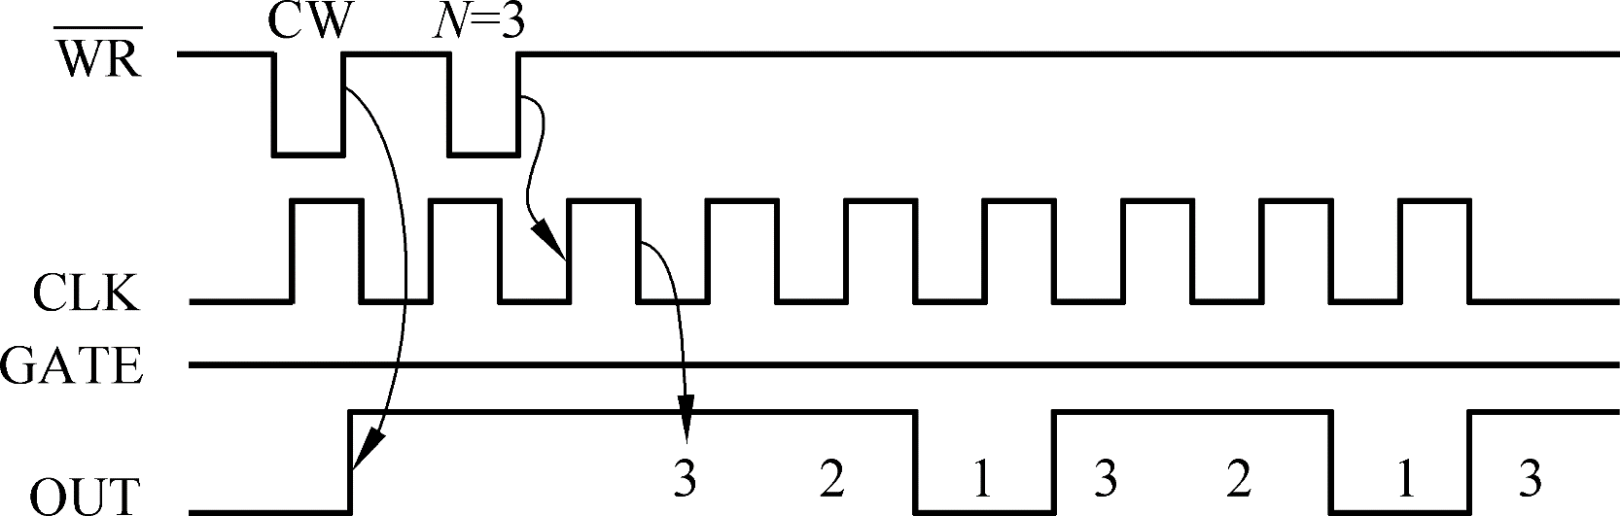
方式2—频率发生器(软件或硬件触发)
软件触发：保持GATE为高
写控制字后，OUT变为高电平；
写计数初值后的一个CLK的下降沿，初值被装入计数器，然后对每个CLK的下降沿减1计数；
计数期间OUT保持为高，当计数到1时OUT输出宽度为1个CLK周期的负脉冲，然后重新装入计数初值开始计数。
若计数中重写计数初值，则下次计数周期才会以新值开始计数。
硬件触发：写控制字和计数初值时GATE为低，当其变高后的下一个CLK下降沿计数器装入初值，后面每个CLK下降沿计数。
方式2为自动装入计数初值的重复计数器。
第12页

Slide 13
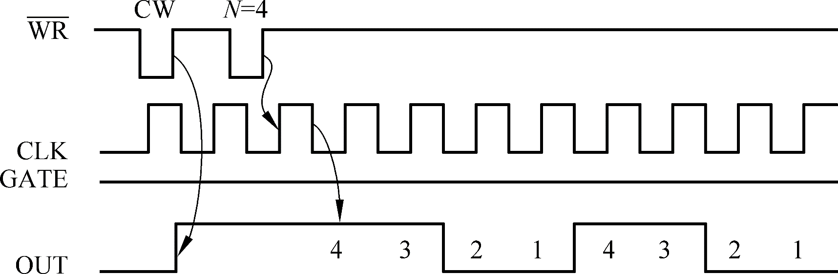
方式3—方波发生器(软件或硬件触发)
方式3与方式2相似，只是OUT输出是一个占空比为1:1的方波；
若计数初值为偶数，则OUT输出是高低电平对称的方波；
若计数初值为奇数，则OUT输出不对称，前面的高比后面的低多1个CLK周期，即近似方波。
方式3与方式2一样也可由硬件触发，即GATE从低变高后启动。
第13页

Slide 14
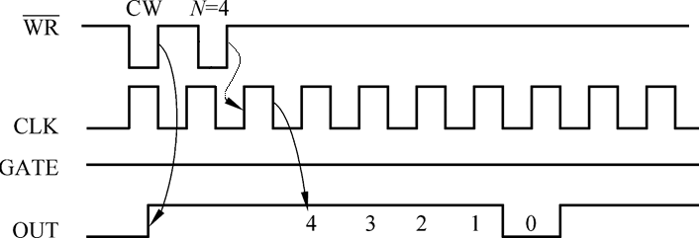
方式4—软件触发选通
写入控制字输出变高，写入计数值后的一个CLK下降沿装入初值，然后对每个CLK下降沿计数；
计数到0时输出1个CLK周期宽度的负脉冲；
若计数中重写计数初值，则下一个CLK下降沿被装入，然后按此初值计数；
若计数中GATE变低将停止计数，当其变高时继续计数；
计数初值一次写入只计数一个周期，类似软件触发的方式2的一个周期，但负脉冲的出现会延后一个周期。
第14页

Slide 15
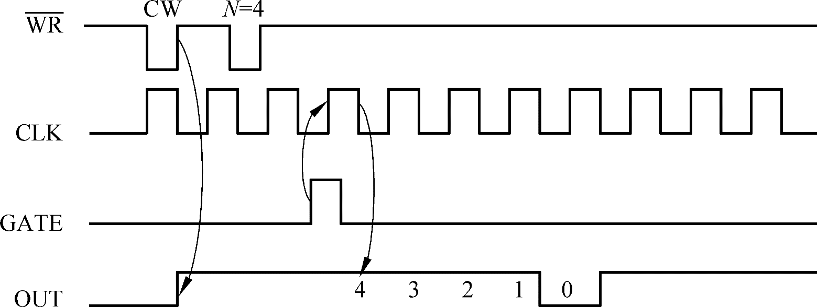
方式5—硬件触发选通
写入控制字后，OUT变高；
写入计数值后，当GATE出现上升沿后的一个CLK下降沿装入初值，然后对每个CLK下降沿计数，计数到0时OUT输出一个CLK周期的负脉冲。
在计数中若GATE变低后再变高，将重新启动一次计数周期。
在计数中若写入新计数值，本次计数周期不受影响。
一次GATE触发只计数一个周期，即类似硬件触发的方式2的一个周期，但负脉冲的出现会延后一个周期。
第15页

Slide 16
8253的六种工作方式中有软件启动和硬件启动：
软件启动：写入控制字及初值后的第一个CLK下降沿装入初值，下一个CLK下降沿开始减1计数。有方式0，2，3，4。
硬件启动：写入控制字及初值后的一个GATE信号上升沿后的第一个CLK下降沿装入初值，下一个CLK下降沿开始计数。有方式1，2，3和5。
其中方式2和方式3既可软件启动，也可硬件启动。
8253工作方式分为连续波形和非连续波形输出：
连续波形输出：一次启动后，计数到0时则自动装入初值循环工作。有方式2，3
非连续波形输出：一次启动后，计数到0后则结束。有方式0，1，4，5

Slide 17
方式 0 与方式 4 的比较（软件控制）
相同点
都是软件触发，不能自动重装计数。
当计数为 0 时，OUT改变电平状态。
不同点
方式 0 在计数期间 OUT = L，计数结束 OUT = H
OUT
计数期间
计数结束
方式 4 在计数期间OUT=H，计数结束OUT=负脉冲
OUT
计数期间
计数结束
第17页

Slide 18
方式 1 与方式 5 的比较（硬件触发）
相同点
硬件触发开始计数，不能自动重装计数。
当计数到0时, OUT改变电平状态。
不同点
方式 1 在计数期间 OUT = L，计数结束OUT = H
GATE
OUT
^{计数期间}
方式 5 在计数期间OUT=H，计数结束OUT=负脉冲
GATE
OUT
^{计数期间}
第18页

Slide 19
方式 2 与方式 3 的比较（连续波形输出）
相同点
均输出连续周期波形，预置初值可自动重装入
可以由软件启动或硬件GATE信号启动。
不同点
方式 2 输出连续负脉冲周期波形
方式 3 输出连续方波周期波形
方式2
方式 3
第19页

Slide 20
方式 4 与方式 5 的比较（非连续的单脉冲输出）
相同点
当计数到0时输出一个CLK周期宽的负脉冲，不能自动重装计数。
不同点
方式 4为软件触发开始计数。
方式 5 为硬件触发开始计数。
第20页

Slide 21
8253的初始化编程
初始化编程的顺序为：
对某一指定计数器，先写入控制字，再写入计数初始值。
计数初值写入的格式和顺序必须按控制字D5和D4规定的格式写入。
注意：所有通道的控制字都写入同一个控制端口，而计数初值则要写入指定计数器对应的端口。
第21页

Slide 22
例1 设计数器1工作于方式1，BCD码计数，计数初值为十进制4000。设端口地址为0E0H～0E3H
由于16位计数初值的低8位为0，所以可以设定读/写操作控制段只写高8位(40H)，低8位被自动清0。
控制字
MOV AL，63H ；设控制字
OUT 0E3H，AL
MOV AL，40H ；设初值40H（高8位）
OUT 0E1H，AL
0 | 1 | 1 | 0 | 0 | 0 | 1 | 1
63H
计数器1
只写高字节
方式1
十进制计数
第22页

Slide 23
例2
将计数器2初始化为工作方式3，计数初值为533H，用二进制计数方式，设端口地址为40H ~ 43H
控制字
1 | 0 | 1 | 1 | 0 | 1 | 1 | 0
B6H
计数器2
写2个字节
方式3
二进制计数
MOV AL，0B6H ；计数器2控制字
OUT 43H，AL ；写控制字
MOV AX，533H ；计数初值
OUT 42H，AL ；写计数器2的低8位初值
MOV AL，AH
OUT 42H，AL ；写计数器2的高8位初值
第23页

Slide 24
例3
8253的计数器 1设定为：方式 3，初值为4020H，十进制计数，设端口地址为40H ~ 43H
控制字
0 | 1 | 1 | 1 | 0 | 1 | 1 | 1
77H
计数器1
写2个字节
方式3
十进制计数
编程
MOV AL，77H
OUT 43H，AL ；写计数器 1 的控制字
MOV AL，20H
OUT 41H，AL ；写计数器 1 的低 8 位初值
MOV AL，40H
OUT 41H，AL ；写计数器 1 的高 8 位初值

Slide 25
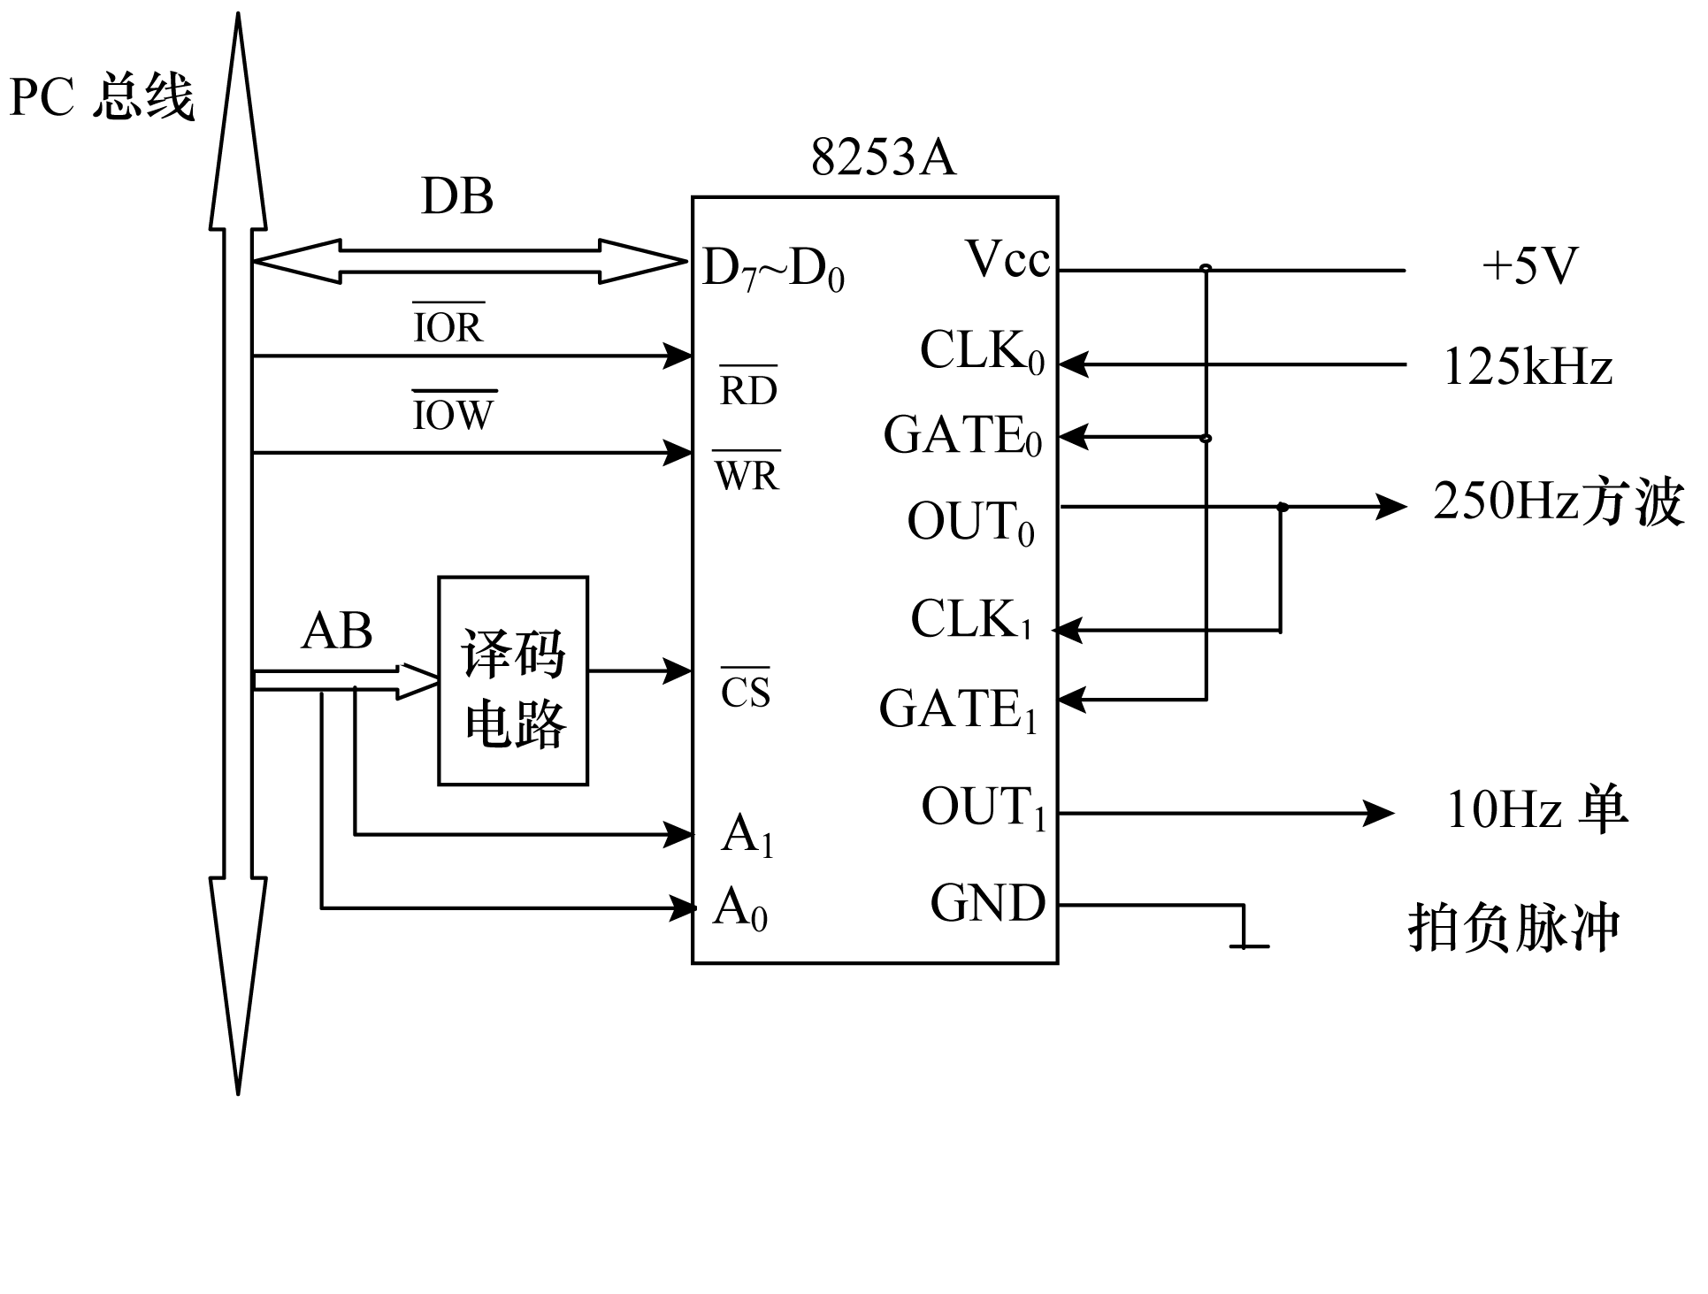
【例4】IBM/PC微型计算机的某扩展板上使用一片8253，
其端口地址为400H～403H。要求从定时器0的输出端OUT0得到
250Hz的方波信号，从定时器1的输出端OUT1得到10Hz的连续单
拍负脉冲信号。已知系统提供的计数脉冲频率为125kHz，硬件
连接如图所示，试编写初始化程序。
2022年11月14日
第25页

Slide 26
(1)确定工作方式
根据题目要求，OUT0端输出的是连续方波，所以定时器0应工作在方式3；
OUT1端输出连续的单拍负脉冲，因此，定时器1必须工作在方式2。
(2)计算计数初值
当8253工作在方式2和方式3时，OUT端输出信号频率是由CLK端的信号经定时器分频得到；
分频系数就是从计数初值开始减1时所计得的时钟周期数，因此有：
计数初值N=分频系数=fCLK/fOUT
第26页

Slide 27
由于题目中没有规定计数格式，可采用二进制计数，也可
采用BCD码计数，两种情况的满度值不同，二进制计数满度值为
2¹⁶，而BCD码计数时满度值为10⁴。
计算定时器0和定时器1的计数初值：
定时器0：N = fCLK0/fOUT0 =125000/250 = 500 = 01F4H
定时器1：N= fCLK1/fOUT1 =250/10=25 = 19H
（3）确定控制字
定时器0：
0 0
1 1
0 1 1
0
计数器0
先写低8位
后写高8位
方式3
二进制计数
定时器1：
0 1
0 1
0 1 0
0
只写低8位
方式2
二进制计数
计数器1
2022年11月14日
第27页

Slide 28
（4）程序如下：
MOV DX,403H
MOV AL,36H ;写定时器0控制字
OUT DX,AL
MOV DX,400H
MOV AL,0F4H ;写定时器0计数初值低8位
OUT DX,AL
MOV AL,01H
OUT DX,AL ;写定时器0计数初值高8位
MOV DX,403H
MOV AL,54H ;写定时器1控制字
OUT DX,AL
MOV DX,401H
MOV AL,19H ;写定时器1计数初值
OUT DX,AL
2022年11月14日
第28页

Slide 29
【例5】某IBM PC/XT应用系统中，当某一外部事件发生时（给出一高电平信号），1s后向主机申请中断，若用8253实现延迟，试设计硬件连接图并对8253进行初始化编程，设8253的端口地址同上例。
【解】
比较8253的6种工作方式，本例选用方式0最为合适。
利用外部事件给出的高电平作为门控信号GATE。
事件未发生时，GATE为低电平，故写入初值后不会计数；
事件发生时,GATE变为高电平，计数器开始减1计数，达到预定时间1s即计数到0，并输出高电平（OUT）作为中断请求信号，并保持直到中断被响应。
中断请求信号的撤除在中断服务程序中完成。
2022年11月14日
第29页

Slide 30
IBM PC/XT的晶振频率（14.31818MHz）经12分频以后的1.19MHz时钟信号作为计数时钟。若用8253的一个通道完成定时，则计数初值为：
N= fCLK/fOUT=1190000/1=1190000
该值已超出1个定时器的满度值，所以至少要用两个计数通道来实现1s的延迟。
利用1个计数器（如定时器0）实现分频，把它的输出信号（OUT0）作为另一个计数器（如计数器1）的时钟信号，这样即可实现1s的定时。
我们选用定时器0作为分频器，工作于方式2，采用BCD码计数方式，初值置为0（相当于最大值10⁴），这样OUT0输出的信号频率为1190000/10000=119（Hz）。
定时器1工作在方式0，采用BCD码计数方式，OUT0与CLK1相连，计数初值为：119/1=119。
2022年11月14日
第30页

Slide 31
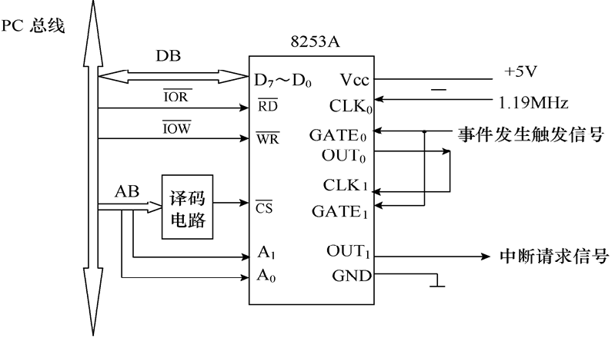
计数器0和计数器1的控制字分别为：
0 | 0 | 0 | 1 | 0 | 1 | 0 | 1
0 | 1 | 1 | 1 | 0 | 0 | 0 | 1
计数器0
只写低字节
方式2
十进制计数
计数器1
写高低字节
方式0
十进制计数
硬件电路设计如下：
2022年11月14日
第31页
第31页

Slide 32
初始化程序如下：
MOV DX,403H
MOV AL,00010101B ;写定时器0控制字
OUT DX,AL
MOV DX,400H
MOV AL,0 ;写定时器0计数初值
OUT DX,AL
MOV DX,403H
MOV AL,01110001B ;写定时器1控制字
OUT DX,AL
MOV DX,401H
MOV AL,19H ；写定时器1计数初值低8位
OUT DX,AL
MOV AL,1
OUT DX,AL ;写定时器1计数初值高8位
注意：十六进制数码与十进制数码相同
2022年11月14日
第32页

Slide 33
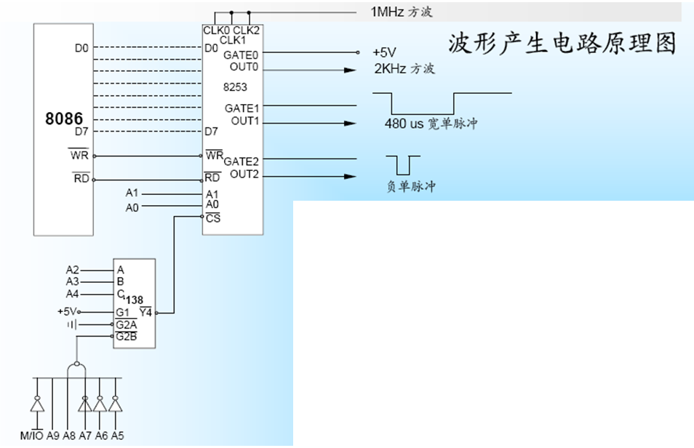
例6 多种波形发生器
通道1、通道2由硬件触发
通道0工作于方式3，输出频率为2KHz,则计数初值为：1M/2K=500
通道1工作于方式1，每个硬件触发产生宽度为480us的单脉冲,则计数初值为：480us/1us=480
通道2工作于方式5，每个硬件触发后26us产生一个1us的负脉冲,则计数初值为：26
该8253的地址范围是多少？
310H~313H
第33页

Slide 34
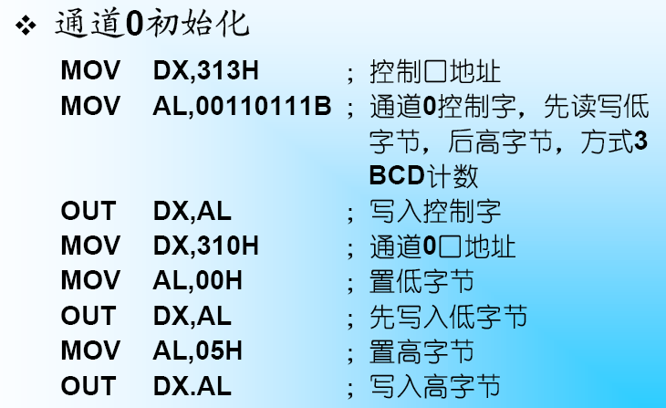
可以不写

Slide 35
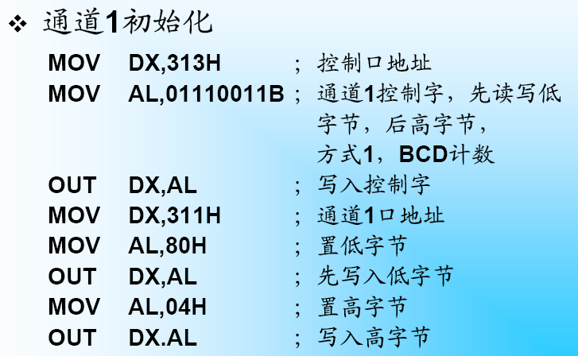

Slide 36
